Slide 1

Interaktive Geographie
Mit diesen Werkzeugen arbeiten Ihre Lernenden fachspezifisch in Erdkunde

Slide 2
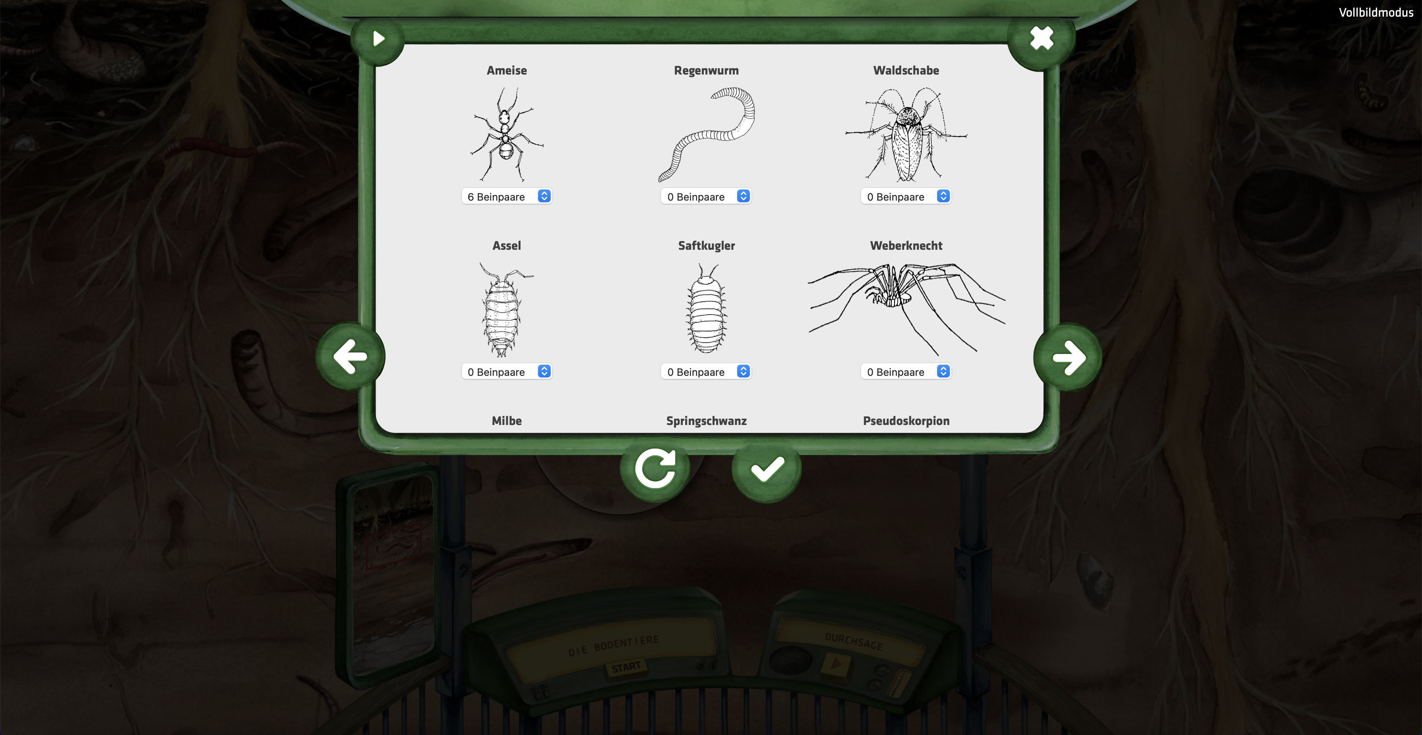
Bodenreise
https://bodenreise.ch
Mit dem virtuellen Lift auf eine Bodenreise zu 7 unterirdischen Lernstationen.
Jahrgangsstufe 3-6.

Slide 3
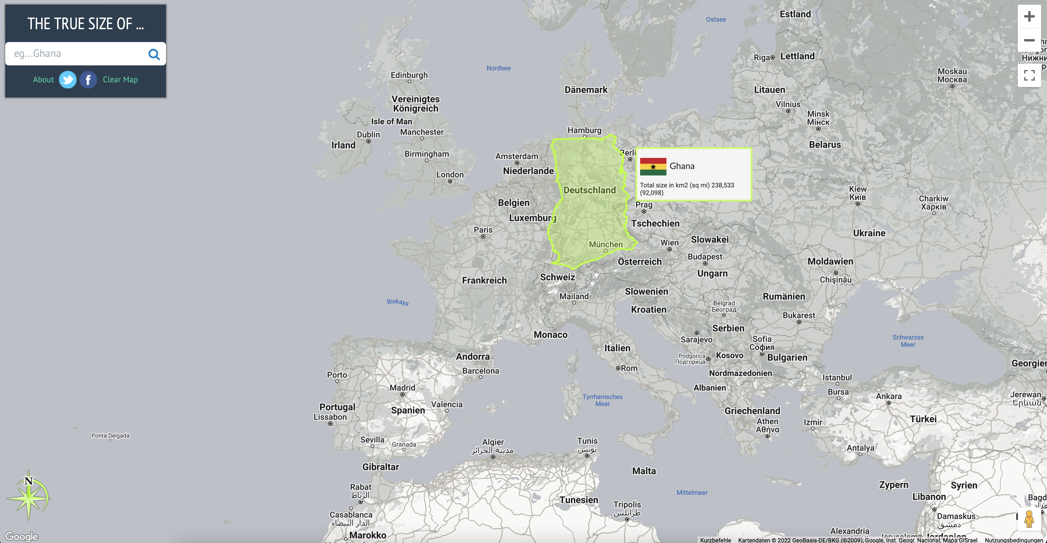
The true size of….
https://www.thetruesize.com
Ländergrößen miteinander vergleichen.
Ab Jahrgangsstufe 5.

Slide 4
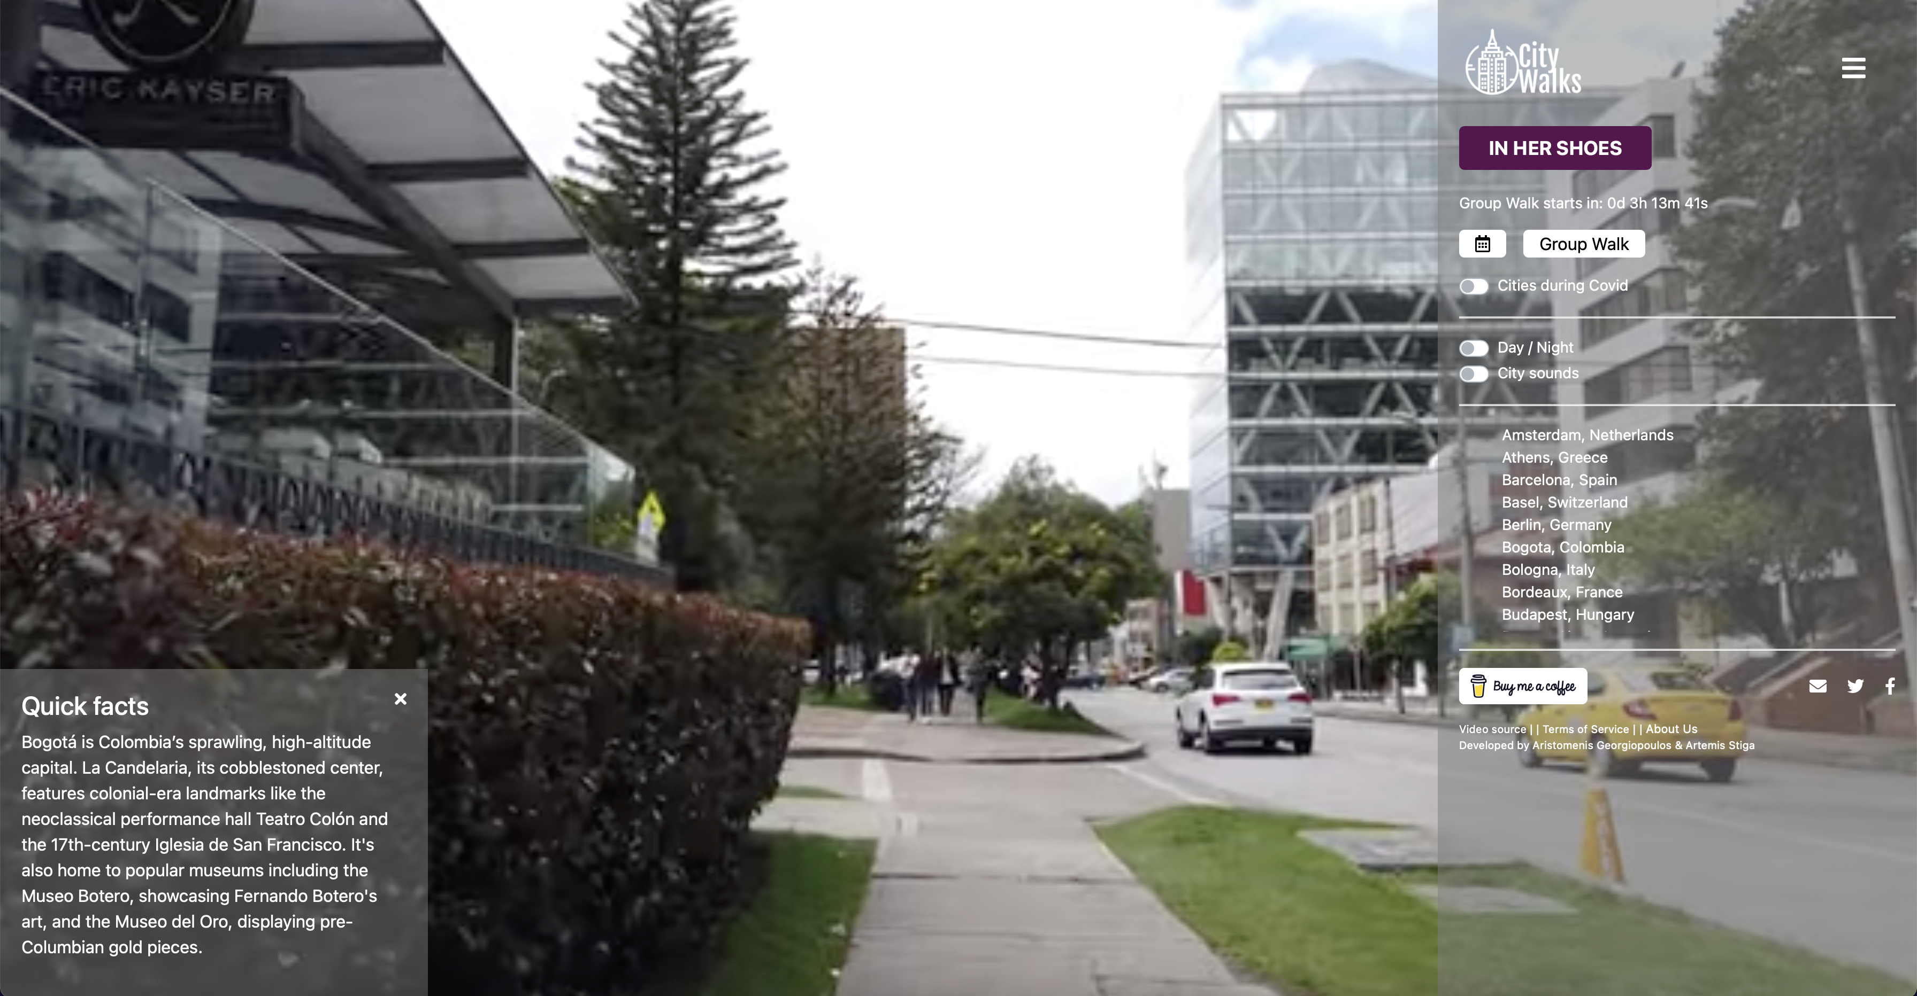
City walks
https://citywalks.live
Kamerfahrten durch Großstädte.
Kurze Infos auf Englisch.
Ab Jahrgangsstufe 8.

Slide 5
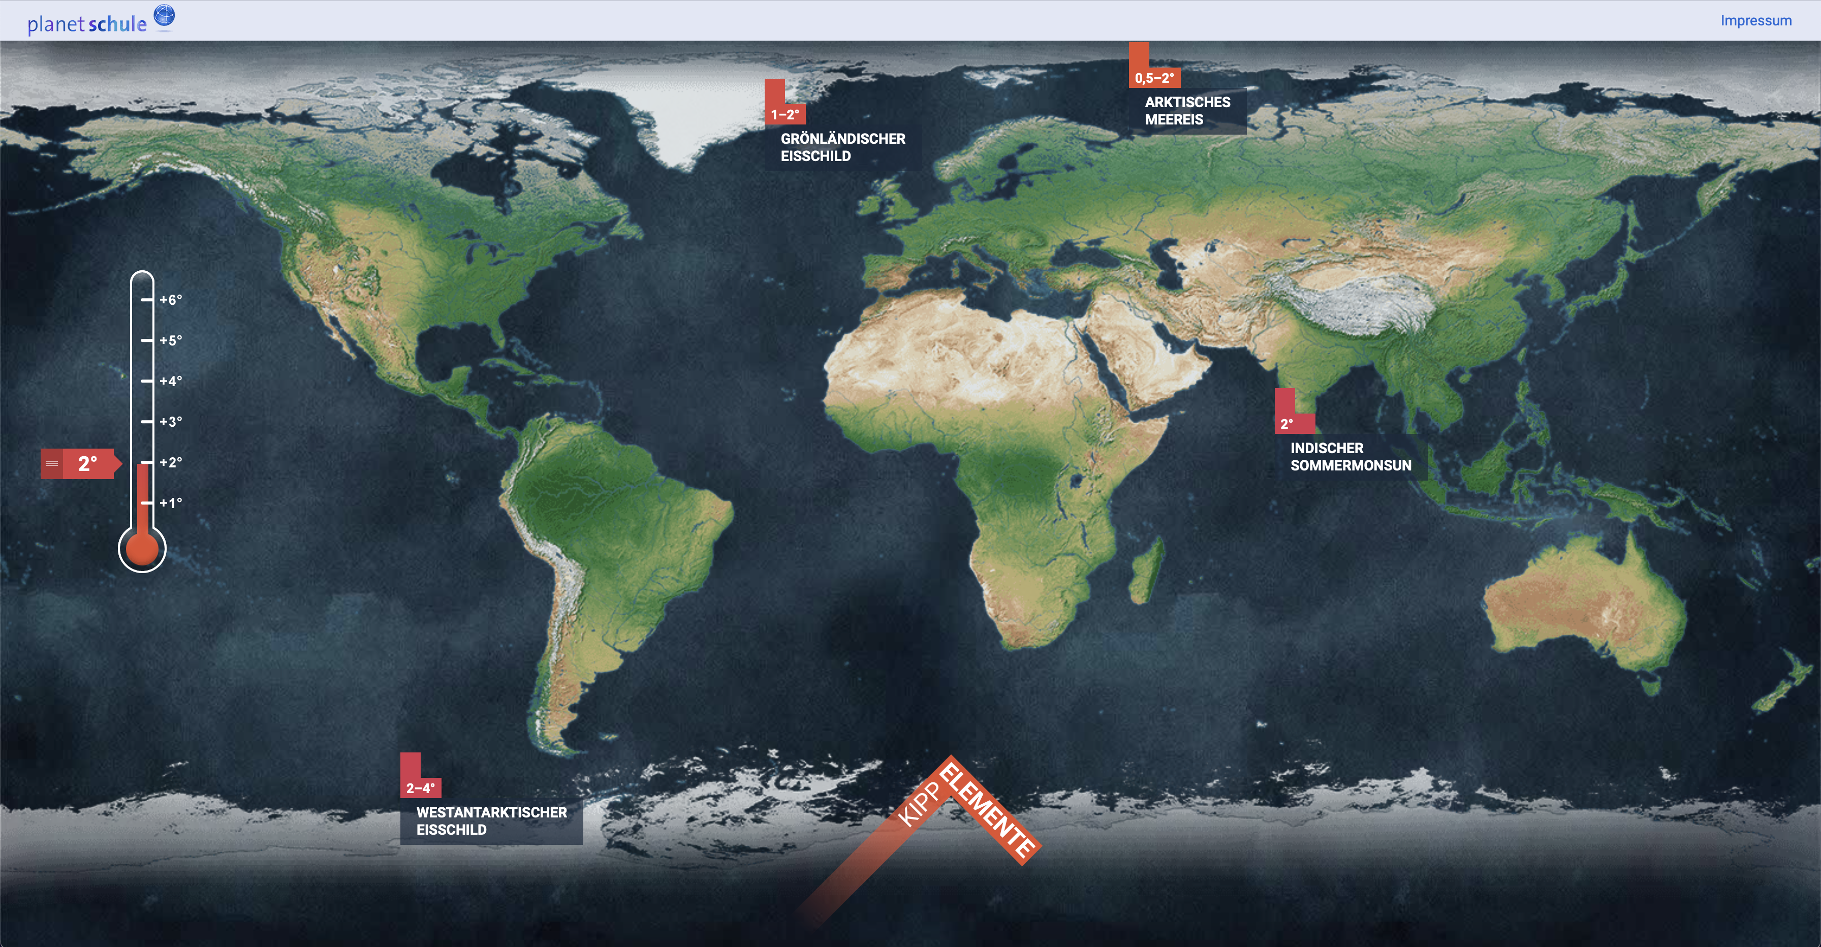
Kippelemente
https://www.planet-schule.de/mm/kippelemente
Auswirkungen des Klimawandels interaktiv simulierbar.
Ab Jahrgangsstufe 8.

Slide 6
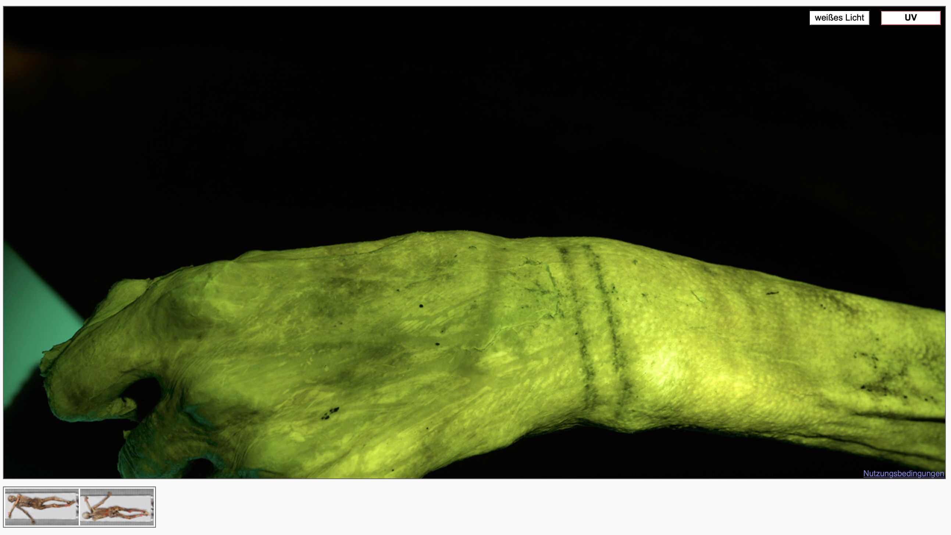
Ötzi interaktiv
http://www.icemanphotoscan.eu
Fotografische Dokumentation des „Mannes aus dem Eis“.
Jahrgangsstufe 6.

Slide 7
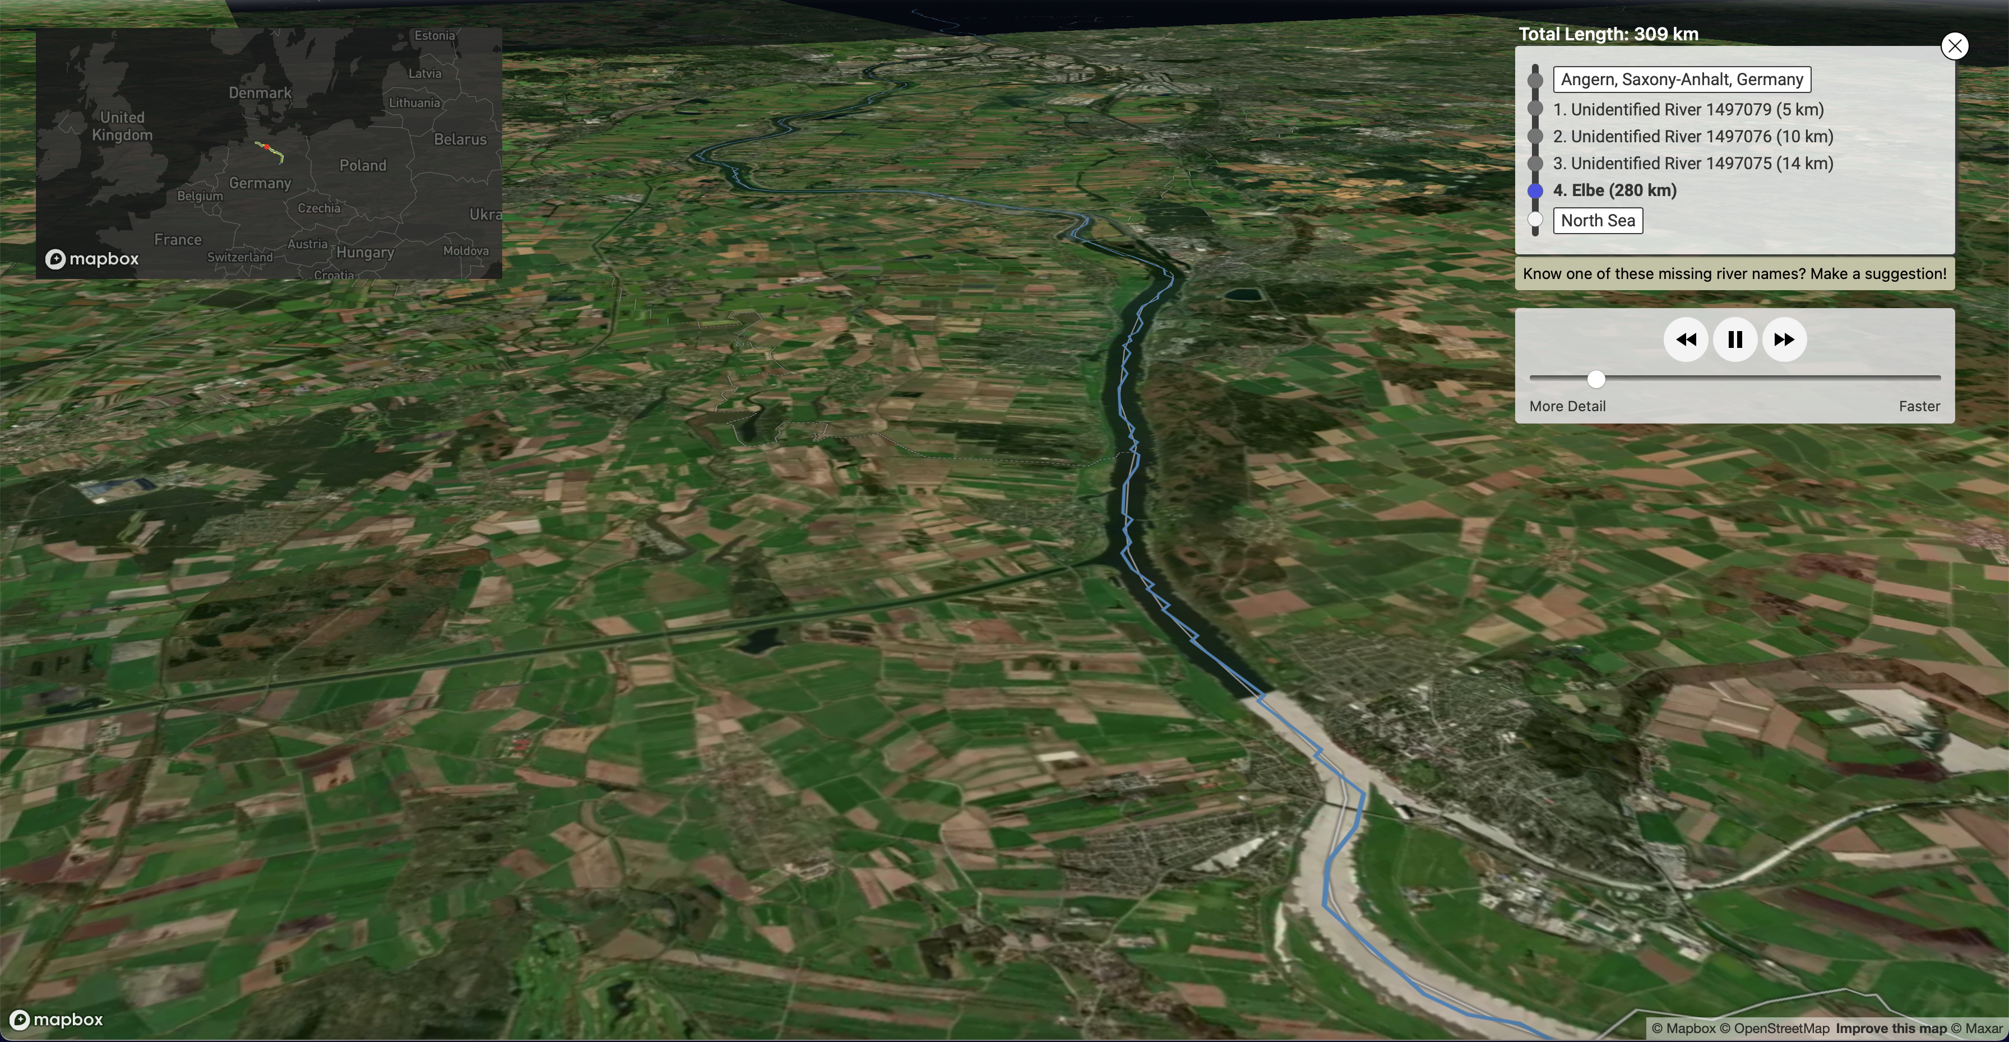
River runner global
https://river-runner-global.samlearner.com
Verlauf eines Regentropfens bis zum Meer.
Ab Jahrgangsstufe 6.

Slide 8
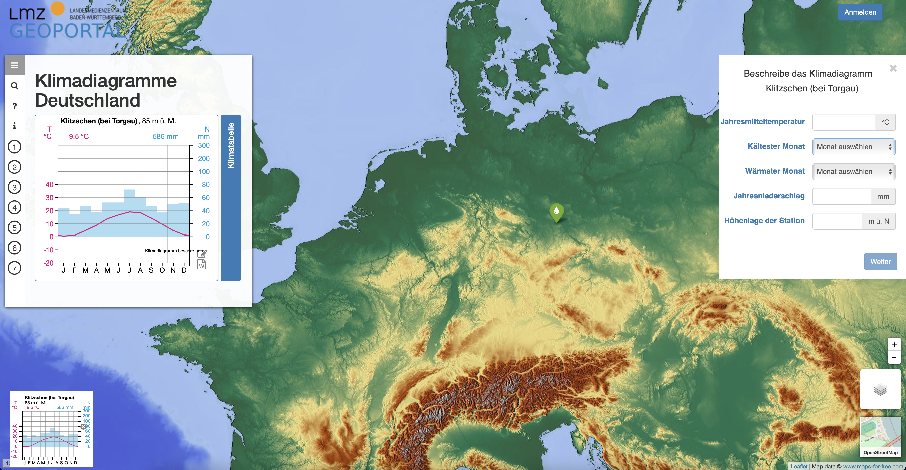
Geomedium klimadiagramme
https://geo.lmz-bw.de/klima-d
Klimadiagramme beschreiben, vergleichen und einiges mehr.
Ab Jahrgangsstufe 6.

